Slide 1
Архитектура компьютера

Slide 2
Архитектурой компьютера называется совокупность устройств, входящих в его состав, а также принципы соединения данных устройств между собой, обеспечивающие их взаимосвязь (принципы сопряжения)
Основной элемент, расположенный внутри системного блока и являющийся фундаментом архитектуры компьютера, - это материнская (системная) плата.

Slide 3
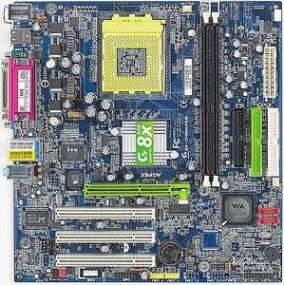
Системная плата - основная плата компьютера, на которой размещаются электронные компоненты и разъемы для установки устройств, расположенных на отдельных платах.

Slide 4
Одно из основных устройств, расположенных на материнской плате – это системная шина. Именно через нее объединяются все устройства ПК. За счет шины реализуется основной принцип построения персонального компьютера магистрально-модульный принцип.

Slide 5
Системная шина играет роль магистрали. Ее основной функцией является обеспечение взаимосвязи всех модулей.
Некоторые из них, такие как процессор, оперативная память, адаптеры непосредственно вставляются в разъемы на материнской плате, другие, например жесткий диск, СD-привод подсоединяются к ней опосредованно, с помощью специального устройства, шлейфа.

Slide 6
Системная шина включает в себя:
►шину данных
► адресную шину
► шину управления
Шина данных служит для двухстороннего обмена информацией между устройствами компьютера.
Адресная шина используется процессором при чтении данных из оперативной памяти. По ней процессор «сообщает» оперативной памяти - откуда нужно считать данные. Информация по адресной шине передается только в одном направлении – от процессора к памяти.
По шине управления передаются сигналы, определяющие характер обмена информацией. Эти сигналы определяют, какую именно операцию необходимо произвести в определенный момент.

Slide 7
Тип материнской платы, условия ее совместимости с другими устройствами, определяются типом системной шины, а также чипсетом.
Чипсет - набор микросхем материнской платы, выполняющих служебные функции по распределению сигналов между блоками.

Slide 8
Чипсет материнской платы состоит из двух компонентов Называются эти компоненты Северный и Южный мост
Северный мост обеспечивает обмен информацией между процессором и оперативной памятью. К нему также подключается шина PCI.
Южный мост обеспечивает взаимодействие между Северным мостом и портами периферийного оборудования. Также к нему подключаются винчестер и приводы устройств внешней памяти.

Slide 9
 Название «мост» дали чипсетам по выполняемым ими функциями: они служат для связи различных шин и интерфейсов. Названия Северный и Южный означают расположение чипсетов моста относительно шины PCI: Северный находится выше, а Южный - ниже.

Slide 10
Типы разъемов:
►Сокеты
► Слоты
► Разъемы портов
Сокеты внешне различаются числом контактов и их расположением, что указывается в документации. В сокет (он имеет квадратную форму) вставляется микропроцессор

Slide 11
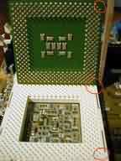
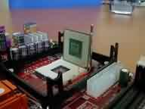
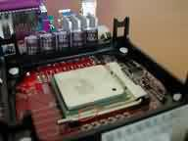
Подсоединение микропроцессора через сокет

Slide 12
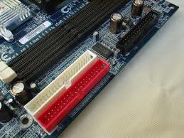
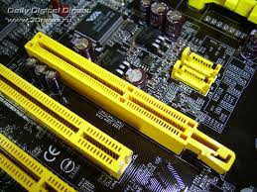
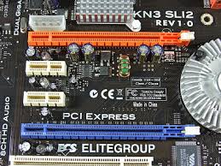
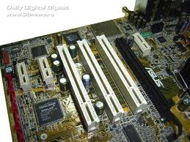
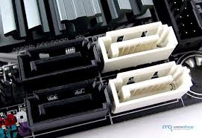
Слоты бывают нескольких видов:
PCI (Peripheral Component Interconnect – шина взаимодействия периферийных устройств)
PATA (Parallel ATA) – бывший IDE (Integrated Drive Electronics - встроенная электроника накопителя) и SATA – новая модификация;
PCI EXPRESS – новая модификация, используется и для подключения видеоадаптеров
AGP (Accelerated Graphics Port - порт ускоренной графики).
слот используется для подключения звуковых и сетевых адаптеров
слот используется для подключения винчестера и приводов дисков
слот используется для подключения видеоадаптера

Slide 13
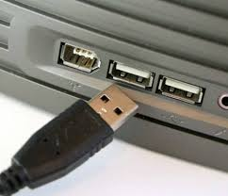
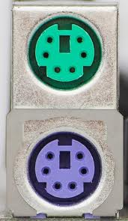
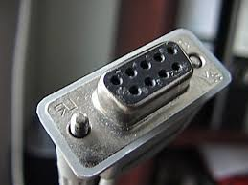
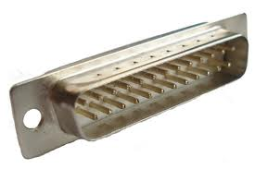
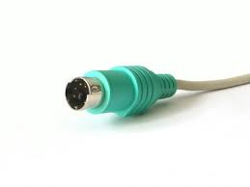
Для подключения внешних устройств используются следующие разъемы портов:
последовательный порт (иначе com-порт) – старый вид порта, к нему подключались мышь, внешний модем)
параллельный порт (LPT- порт, подключение принтера, сканера)
порт PS/2
USB-порт (Universal Serial Bus – универсальная последовательная шина - новый тип порта для подключения внешних устройств, например, сканера, цифровой камеры, flash-памяти)

Slide 14
Для общего наименования каждого из разъемов в технике часто используется понятие «интерфейс».
Это понятие не имеет строгого определения, а также русского аналога. В понятие интерфейса входят принципы организации взаимосвязи устройств, определяемые типами разъемов, а также типами соединяющих их шин.

